Slide 1


Додаємо і віднімаємо
числа частинами

Slide 2
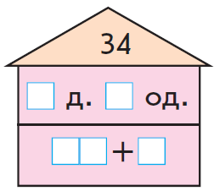
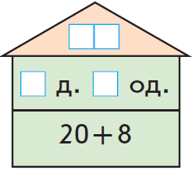
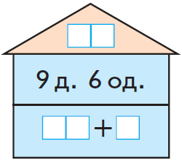
Заповни порожні клітинки. Поясни отримані записи.
2 8
3
4
2
8
3 0
4
9 6
9 0
6

Slide 3
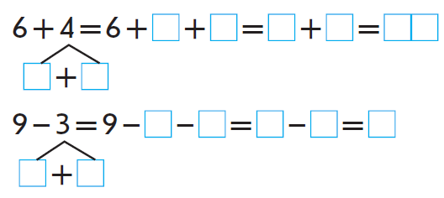

Заповни порожні клітинки. Прокоментуй розв’язування за схемами.
2
2
8
2
1 0
2
2
1
2
8
2
6
1
2

Slide 4
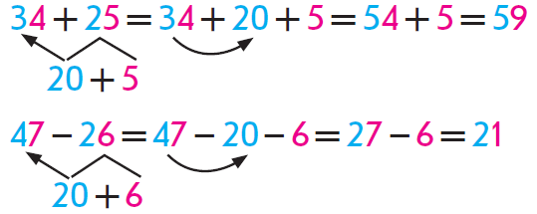

Розглянь, як можна додавати і віднімати число частинами

Slide 5
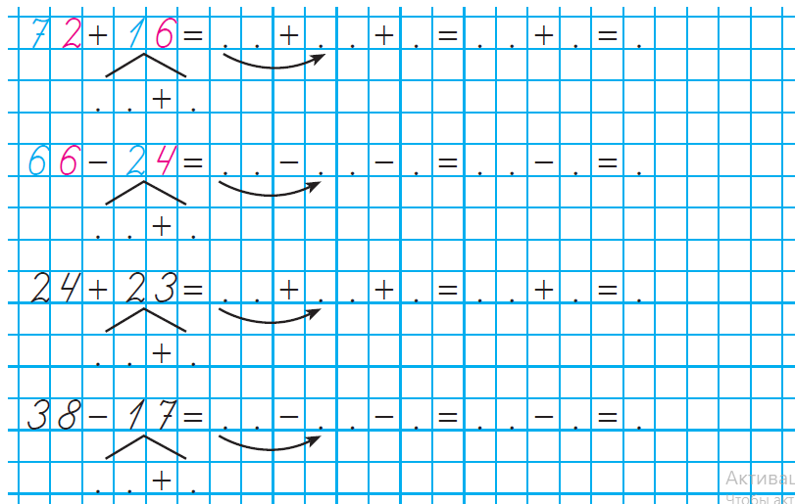
Прокоментуй розв’язання, користуючись підказками.
72
10
6
82
6
88
10
6
66
20
4
46
4
42
20
4
24
20
3
44
3
47
20
3
38
10
7
28
7
21
10
7

Slide 6
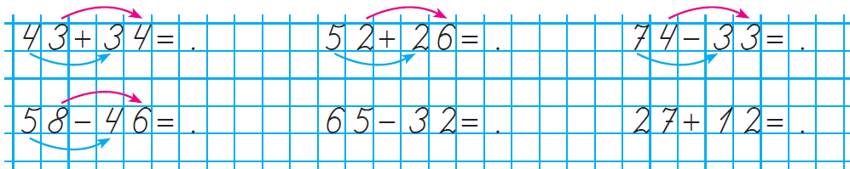
Обчисли способом порозрядного додавання і віднімання.
77
78
41
12
33
39

Slide 7
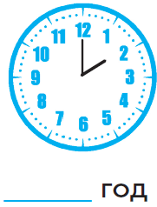
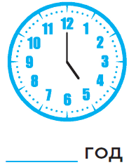
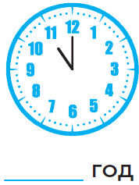
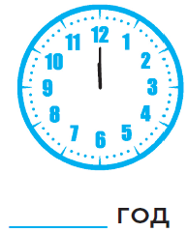
Визнач час за годинником, якщо відомо, що триває друга половина доби.
14:00
17: 00
23:00
00:00

Slide 8

Розв’яжи задачу.
Зимові канікули тривають 10 днів, а літні — 92 дні. На скільки днів літні канікули довші?
Задача
10
?
Зимові канікули
—10
На?
Літні канікули
— 92
92
Розв’язання
92 – 10 =
82 (д.)
— на стільки днів літні канікули довші.
Відповідь:
на 82 дні літні канікули довші.

